Slide 1
Jurizarea valorilor fundamentale
Bayou Builders AND SESHAN BROTHERS

Slide 2
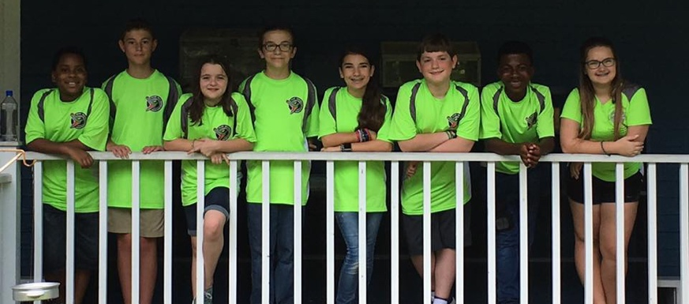
Să facem cunoștință cu autorii
Bayou Builders sunt o echipă de 10 persoană înființată de comunitate din Hammond, Louisiana.
Ei au câștigat titlul de Champions’ și Champion’s Runner-up award în fiecare an în statul lor și au participat la North American Open, Razorback Open și World Festival.
În 2017, au fost nominalizați pentru Global Innovation Award pentru statul Louisiana.
Bayou Builders sunt foarte implicați în comunitate, având zeci de ore de activități de outreach în fiecare an.

Slide 3
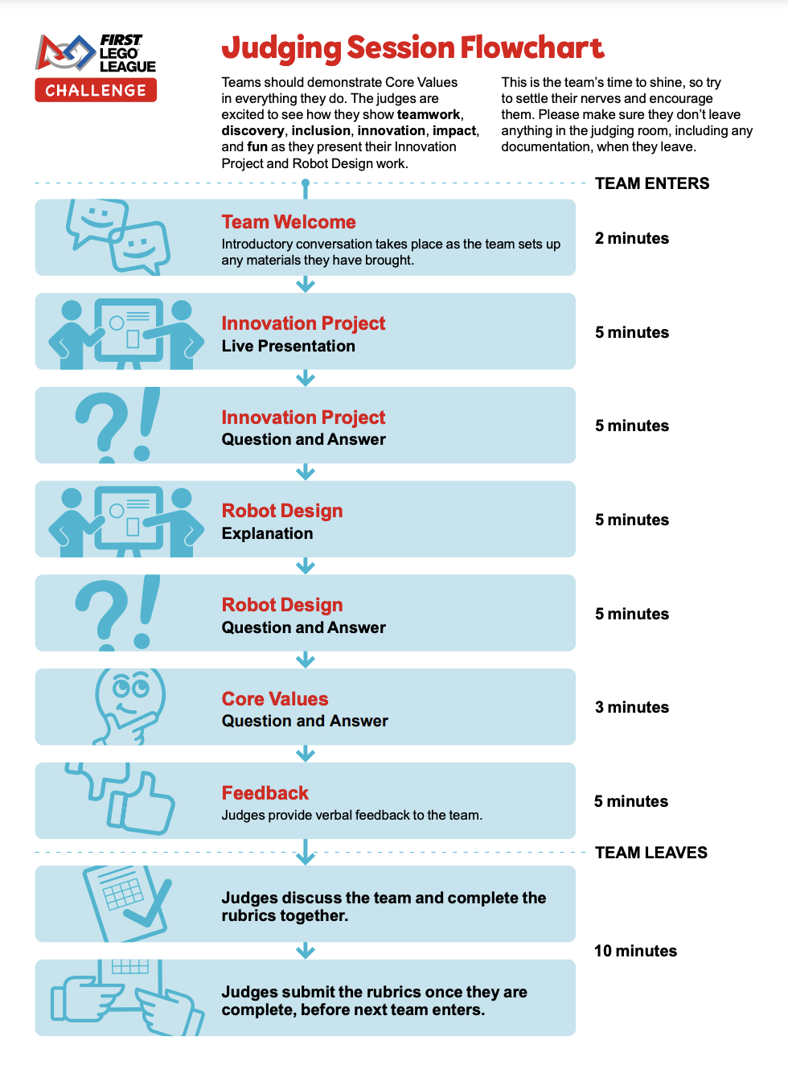
Cum sunt sesiunile tipice de jurizare?
Sesiunea de consolidare de jurizare de 30 de minute are o secțiune specifică de reflecție, dedicată Valorilor fundamentale de 3 minute.
În acest timp, jurații vor pune întrebări pentru a umple acele părți reprezentate de Valorile Fundamentale.
Multe din regiuni nu vă vor permite să faceți o prezentare formală în acest timp.
Jurații Valorilor Fundamentale vor asculta întreaga sesiune pentru a se asigura că vorbiți despre Valorile Fundamentale în timpul primirii echipei, a prezentării proiectului de inovare și prezentarea design-ului robotului.

Slide 4
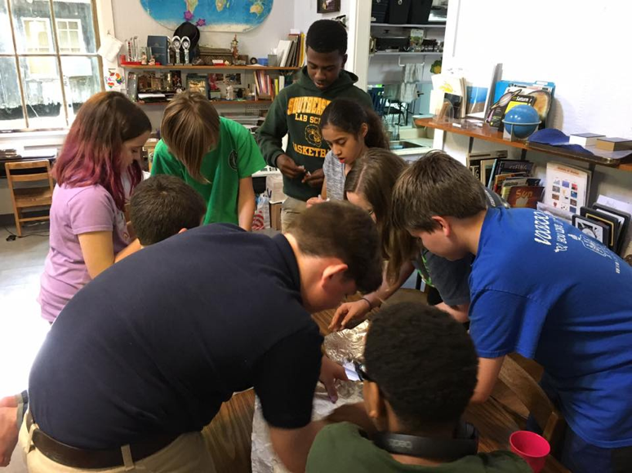
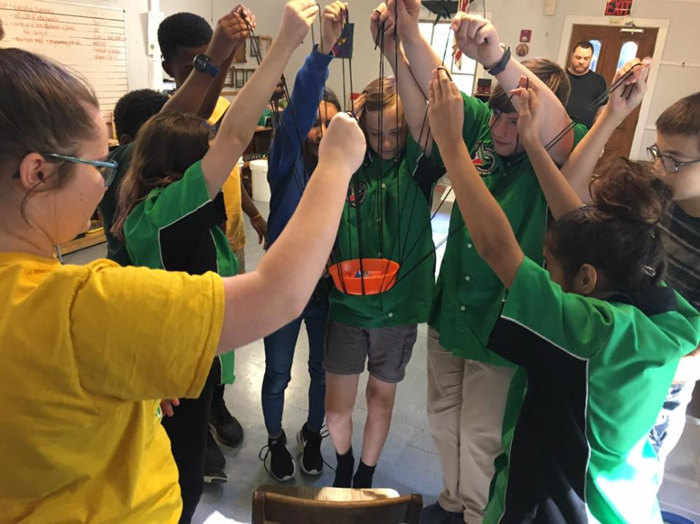
Obiectivele jurizării valorilor fundamentale
Împărtășește țelurile tale și de ce a fi o parte din FIRST este important pentru tine.
Împărtășește identitatea echipei tale.
Împărtășește cu exemple multiple și specifice arătând cum echipa a folosit Valorile Fundamentale de-alungul întregului sezon.

Slide 5
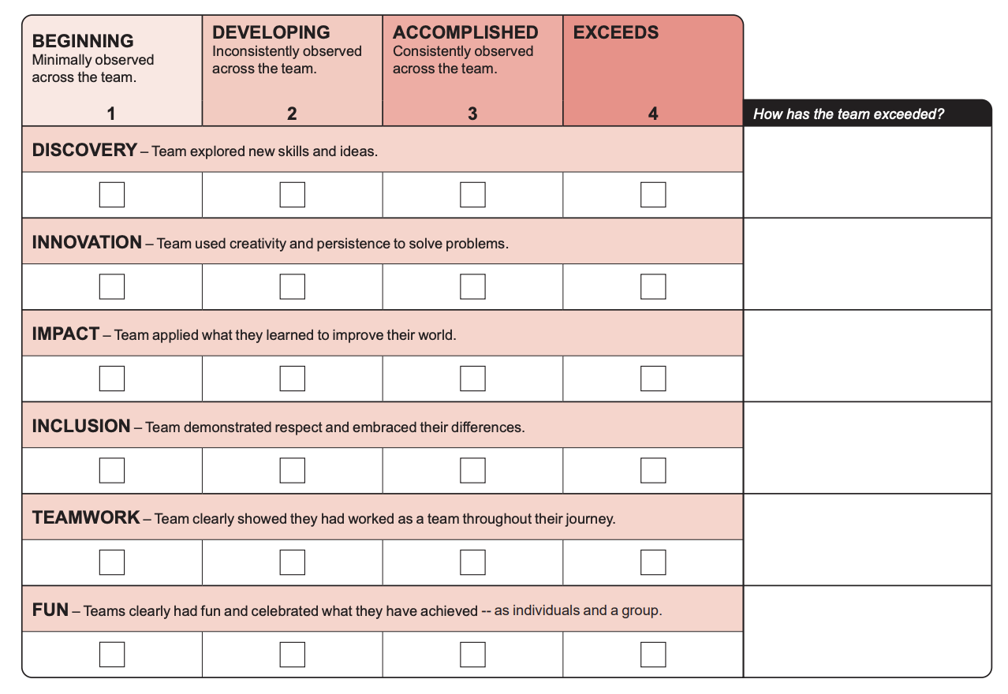
Pregătirea pentru jurizarea valorilor fundamentale
Asigură-te că atingi rubrica de jurizare a Valorilor Fundamentale
Asigură-te că dai exemple specifice despre cum echipa ta utilizează și aplică fiecare Valoare Fundamentală de-alungul întregului sezon.
Asigură-te ca mai mulți elevi pot da exemple.
Asigură-te că exemplele tale merg dincolo de împărtășirea proiectului (Impact) sau învățărea limbajului de programare (Discovery).

Slide 6
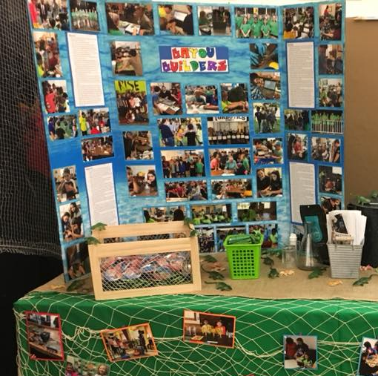
Documentarea valorilor fundamentale
Unele echipe crează un poster pentru Valorile Fundamentale pentru a ajuta echipa să-și aducă aminte sezonul sau să aibă o reprezentare vizuală pentru jurați.
Alte echipe crează un jurnal pentru Valorile Fundamentale pentru a documenta activitățile echipei.

Slide 7
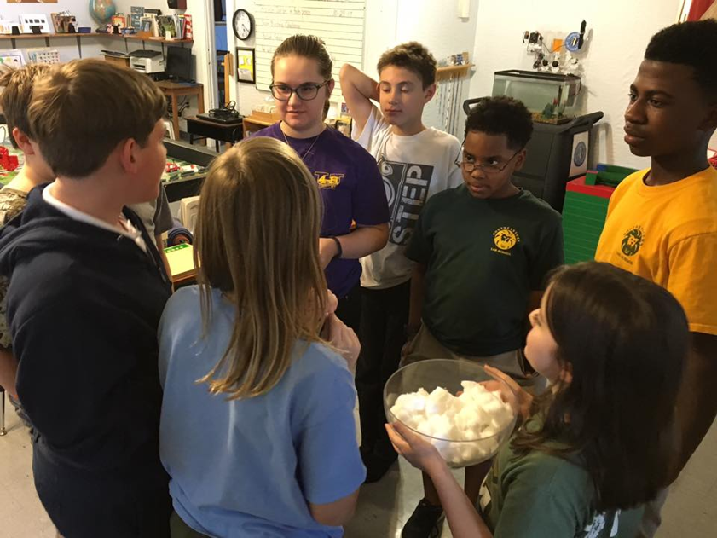
Activități de team building
În trecut, echipele trebuiau să facă activități împreună live la jurizare.
Asta nu se mai întâmplă astăzi.
Cu toate acestea, astfel de activități pot ajuta echipa să învețe să lucreze împreună mai bine și e un mod bun de a aplica Valorile Fundamentale în timpul sezonului.

Slide 8
FAQs
Trebuie să facem o prezentare în timpul reflecției asupra Valorilor Fundamentale?
Nu. Jurații se presupune că adresează echipei întrebări în timpul acestei perioade. Întreabă în prealabil dacă prezentările sunt permise.
Atunci cum pot vorbi juraților despre cum aplică echipa mea Valorile Fundamentale?
Ar trebui să incluzi exemple în perioada celor 30 de minute de jurizare – e.g. Cum ați ales topicul proiectului împreună, cum ați rezolvat o problemă în timpul construcției robotului, cum ați ajutat o altă echipă, cum ați programat, etc.
Trebuie să avem un poster tri-fold?
Nu. Unele echipe aduc unul (dacă este permis). Ele nu sunt cerute sunt doar materiale ajutătoare pe care echipa alege să le facă.
Ce fel de documentație este utilă?
Postere cu fotografii și jurnalul Valorilor Fundamentale care să documenteze toate activitățile voastre sunt cele mai comune printre echipe.

Slide 9
Exemple de întrebări ale juraților
Questions will focus on the rubric categories that the judge has not been able to complete during the rest of your judging session.
Remember to include everyone and give multiple examples.
Remember to go beyond just the robot game and innovation project where possible.
Describe a challenge your team faced this season and how you overcame it.
What was something your team did for fun?
Did you have any disagreements this season? How did you resolve it?
What is one thing you learned this season?
Did you have the opportunity to collaborate with or help another team?

Slide 10

CREDITS
Această lecție a fost realizată de Bayou Builders (https://www.bayoubuilders.org/) și Seshan Brothers
Mai multe lecții despre FIRST LEGO League sunt disponibile pe www.flltutorials.com
Această lecție a fost tradusă în limba romană de echipa FTC Rosophia #21455
Creative Commons Attribution-NonCommercial-ShareAlike 4.0 International License

